Slide 1


Slide 2
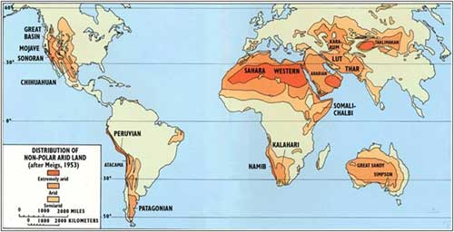
جيومورفولوجية الأراضي الجافة

Slide 3
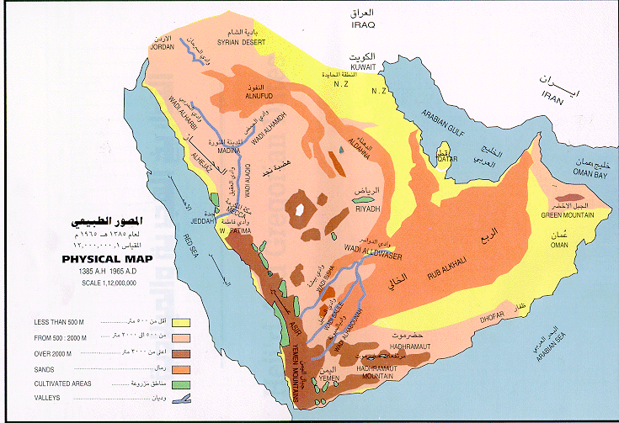
جيومورفولوجية الأراضي الجافة
مقدمة
تشغل الصَحَارىَ الممثلة بالتجمعات الرملية مساحة تقدر نسبتها 28% من مساحة المملكة العربية السعودية ممثلة في:
الربع الخالي، والنفوذ الكبير، والدهناء، والجافورة
‏
يصنف ثلث مساحة سطح الأرض باعتباره مناطق جافة أو شبه جافة، ويعني ذلك أن هذه المساحة يسود بها الظروف الصحراوية. وليس من السهولة بمكان استعمال المصطلح الجغرافي الصحراء أو الجفاف للأراضي قبل التأكد مما نقصده بالصحراء وما يعنيه المناخ الجاف؛ حيث لا يوجد تعريف مقبول ومتفق عليه كلياً عن الصحراء، غير انه من الممكن إن توصف الصحراء أو المناطق الجافة بقلة الرطوبة، وكمية أمطار أقل من 30 سم. وإذا كانت كمية المطر السنوي تتراوح بين 30 – 60 سم فتعد المناطق شبه جافة . ‏

Slide 4
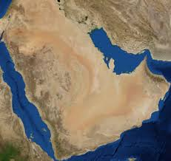

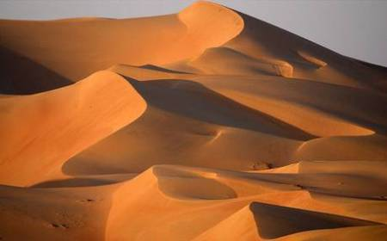
الصَحَارىَ في المملكة العربية السعودية
النفود الكبير
يعرف قديماً باسم (رمل عالج)، يقع في الجزء الشمالي من وسط المملكة بين منطقتي الجوف من الشمال وحائل من الجنوب، وينحصر بين هضبتي الحجرة والحماد من الشمال، وهضبة نجد من الجنوب، وبين هضبة الحجرة من الشرق، وهضبة الحجاز من الغرب، كما تتصل به من الشرق رمال نفود الدهناء والتي تصله بالربع الخالي، كما تتصل به من الجنوب الشرقي رمال نفود المظهور التي تصله بنفود الثويرات. ويعد النفود الكبير ثاني أكبر التجمعات الرملية مساحة في المملكة العربية السعودية بعد الربع الخالي، إذ تبلغ مساحته نحو 65 ألف كم2، ورماله حمراء اللون لتأثرها بأكسيد الحديد، حيث أن مصدرها صخور الدرع العربي، وتنتشر بين كثبانه خاصة في أجزائه الشرقية والجنوبية مجموعة من الواحات وموارد المياه، ويضم معظم الأشكال الرملية.
تضم المملكة العربية السعودية أقاليم جغرافية ومناخية متباينة وشديدة التنوع والتداخل، ففيها تنتشر كافة الأشكال التضاريسية من جبال -سهول وصحاري وواحات وسواحل ووديان. وفيها تتكشف الصخور التي تعود للدرع العربي .
وتعد المناطق الصحراوية الأوسع انتشاراً بين كل هذه الأشكال التضاريسية، ففيها توجد أربع تجمعات رئيسة للرمال وأشهرها في العالم
كهف هوا أفطيح الجبل الأخضر
صحاري الأراضي السعودية

Slide 5
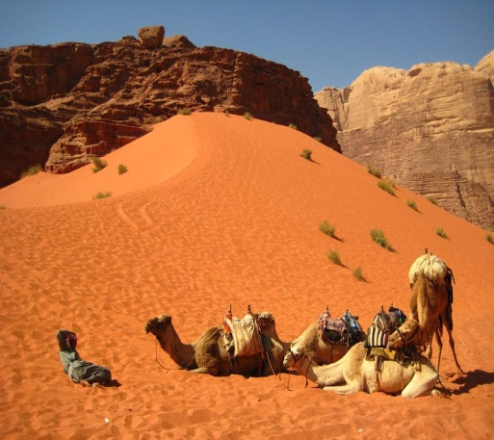
الصَحَارىَ في المملكة العربية السعودية
الدهناء
تتشكل من كثبان رملية ممتدة على هيئة قوس محدب نحو الشرق، تصل بين النفود الكبير في الشمال والربع الخالي في الجنوب، تنحصر بين هضاب: الصمان والحجرة من الشرق وهضبة نجد من الغرب، تسمى أطرافها الجنوبية قرب التقائها مع الربع الخالي (بالرميلة)، يبلغ طولها نحو 1200 كم، ويتراوح عرضها ما بين 20-70كم، تبلغ مساحتها نحو 40ألف كم2، ورمالها حمراء اللون لتأثرها بأكسيد الحديد، حيث أن مصدرها صخور الدرع العربي. وتضم الدهناء معظم الأشكال الرملية.
تضم المملكة العربية السعودية أقاليم جغرافية ومناخية متباينة وشديدة التنوع والتداخل، ففيها تنتشر كافة الأشكال التضاريسية من جبال -سهول وصحاري وواحات وسواحل ووديان. وفيها تتكشف الصخور التي تعود للدرع العربي .
وتعد المناطق الصحراوية الأوسع انتشاراً بين كل هذه الأشكال التضاريسية، ففيها توجد أربع تجمعات رئيسة للرمال وأشهرها في العالم
كهف هوا أفطيح الجبل الأخضر
صحاري الأراضي السعودية

Slide 6
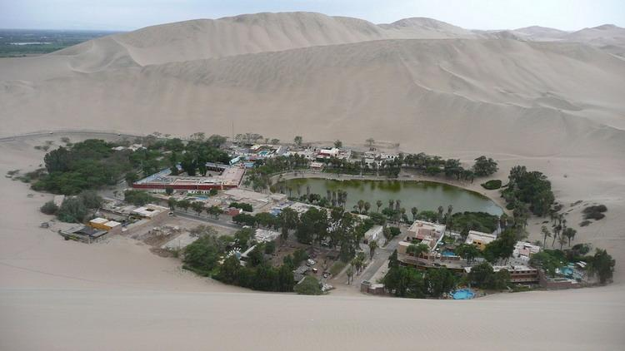
الصَحَارىَ في المملكة العربية السعودية
الجافورة
تُمثَّل الجزء الجنوبي من منطقة رملية تمتد من شمال شرقي المملكة على هيئة شريط بمحاذاة ساحل الخليج العربي، وتتصل بالربع الخالي في الجنوب، وتنحصر بشكل عام بين هضبة الصمان من الغرب وساحل الخليج العربي من الشرق، يطلق على أجزائها الشمالية المحصورة بين الخفجي والجبيل (السودة). ويطلق على أجزائها الوسطى المحصورة بين الجبيل والعقير والأحساء (البيضاء)، وتتميز بانتشار عقل الحيش (النخيل البري) وبعض موارد المياه بين بعض كثبانها، كما تنمو في بعض أجزائها نباتات الغضى. في حين يطلق على أجزائها الجنوبية الواقعة جنوب الأحساء والعقير (الجافورة)، والتي يبلغ طولها نحو 270كم، ويتراوح عرضها ما بين 50-120كم، وتبلغ مساحتها نحو 27 ألف كم2، وتتدرج كثافتها ووعورتها واتساعها باتجاه الجنوب، تتحول كثبانها في أطرافها الجنوبية إلى كثبان هلالية الشكل، ورمالها بيضاء اللون خشنة ملحية سهلة الحركة، حيث أن مصدرها الخليج العربي، وتتصف الجافورة بحركة رمالها وزحفها، وتنتشر وسط رمالها مجموعة من موارد المياه.
تضم المملكة العربية السعودية أقاليم جغرافية ومناخية متباينة وشديدة التنوع والتداخل، ففيها تنتشر كافة الأشكال التضاريسية من جبال -سهول وصحاري وواحات وسواحل ووديان. وفيها تتكشف الصخور التي تعود للدرع العربي .
وتعد المناطق الصحراوية الأوسع انتشاراً بين كل هذه الأشكال التضاريسية، ففيها توجد أربع تجمعات رئيسة للرمال وأشهرها في العالم
كهف هوا أفطيح الجبل الأخضر
صحاري الأراضي السعودية

Slide 7
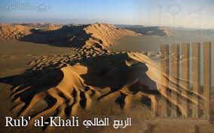
الصَحَارىَ في المملكة العربية السعودية
الربع الخالي
من أكبر التجمعات الرملية المتصلة بالعالم، يقع في جنوب شرقي وأجزاء من جنوبي المملكة، ينحصر حوضه بين جبال الحجر من الشرق، وجبال ظفار وحضرموت من الجنوب، وجبال السروات وجبال طويق من الغرب، وهضبة الصمان من الشمال، يبلغ أقصى طول له 1200 كم، في حين يبلغ أقصى عرض له نحو 650 كم، تبلغ مساحته نحو 550 ألف كم2، منها نحو 430 ألف كم2 داخل المملكة، تُمثَّل نحو 78% من مساحته، مصادر رماله قارية وبحرية، لذلك تتنوع ألوان رماله بين الحمراء والبيضاء، تنتشر وسط رماله خاصة في نصفه الشرقي مجموعة كبيرة من موارد المياه، ويضم معظم الأشكال الرملية، من كثبان: طولية، وهلالية، ونجمية، وقبابية، وفرشات رملية، وغيرها.
تضم المملكة العربية السعودية أقاليم جغرافية ومناخية متباينة وشديدة التنوع والتداخل، ففيها تنتشر كافة الأشكال التضاريسية من جبال -سهول وصحاري وواحات وسواحل ووديان. وفيها تتكشف الصخور التي تعود للدرع العربي .
وتعد المناطق الصحراوية الأوسع انتشاراً بين كل هذه الأشكال التضاريسية، ففيها توجد أربع تجمعات رئيسة للرمال وأشهرها في العالم
كهف هوا أفطيح الجبل الأخضر
صحاري الأراضي السعودية

Slide 8
جيومورفولوجية الأراضي الجافة
الأشكال التضاريسية في الأراضي الجافة
أهم الأشكال الأرضية المميزة لطبوغرافية االأراضي الجافة هي:
الصحاري الصخرية
Hamada
الصحاري الحجرية
Reg
الصحاري الرملية
Erg
المنخفضات والأحواض الصحراوية
التلال المفردة
Hills Deserts
الموائد والشواهد والأشكال الصحراوية
رواسب اللويس
Loess soil
الكثبان الرملية
Sand dunes
تُعرّف المناطق الجافة وفق معدل هطول الأمطار، بأنها تلك المناطق التي يقل المعدل السنوي للأمطار فيها عن 250 ملم/ السنة وهي تمثل 43% من مجموع اليابسة. وهى ليست بالضرورة أن تكون مغطاة بالرمال، فمساحة الصَحَارىَ المغطاة بالكثبان الرملية لا تشكل أكثر من 20% من مساحة اليابسة في العالم. وتتركز المناطق الجافة بين دائرتي عرض 15° و 50°، شمال وجنوب خط الاستواء. ويقع الوطن العربي ضمن حزام المناطق الجافة وشبه الجافة، وقد تم تصنيف المناطق الجافة في العالم وفقاً لمعدل الأمطار إلى ثلاثة أقسام رئيسية:
منطقة جافة جداً: وهى التي لا تسقط عليها أمطار لمدة 12 شهر متواصلة.
منطقة جافة: وهى التي تسقط عليها أمطار بمتوسط يقل عن 250 ملم في السنة.
منطقة شبه جافة: وهى التي تسقط عليها أمطار بمتوسط يتراوح بين 250-500 ملم في السنة.
تنحصر أسباب تنوع الأشكال التضاريسية الصحروية في:
العوامل الجيولوجية
ندرة الغطاءات النباتية.
العوامل المناخية المختلفة منها التجوية الناتجة عن ارتفاع المدي الحراري اليومي والفصلي.
التعرية الهوائية.
الأودية النهرية ذات التصريف الداخلي.
العمليات الجيومورفولوجية سواء أكانت نحت أم نقل أم الترسيب.

Slide 9
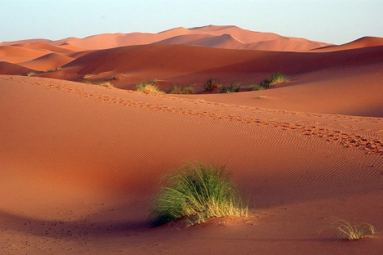
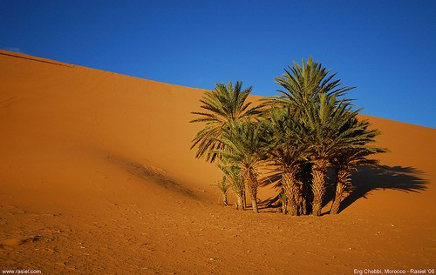
جيومورفولوجية الأراضي الجافة
التعرية الهوائية WIND EROSION
لماذا تنشط التعرية الهوائية في البيئات الصحراوية الجافة وشبه الجافة في العالم
بسبب جفاف التربة وتفكك ذراتها ما يسهل
عمليات التعرية الهوائية الرياح النحت والنقل
قلة الغطاء النباتي الذي تفكك وعدم تماسك التربة.

Slide 10
جيومورفولوجية الأراضي الجافة
التعرية الهوائية WIND EROSION
عملية التفريغ Deflation : عملية إزالة المواد الصخرية المفككة إما برفعها أو دحرجتها. وتعرف أحيانا بعملية التذرية، وتتم من خلال حركة الهواء فقط .
عملية النحت ( الصقل ) Abrasion: وتتم من خلال اصطدام الرياح للسطوح الصخرية بوساطة ما تحمله من ذرات الرمل. وبذلك فان هذه العملية لا تتم دون وجود أدوات القطع والنحت المتمثلة بذرات الصخور المختلفة.
عملية نقل المواد الصخرية المفككة وتتم بطرق ثلاثة هي التعلق Suspension نتيجة اصطدام الحبيبات الكبيرة وأثارة الحبيبات الصغيرة التي تظل عالقة في الهواء. أما القفزSaltation فيتم لأعلى ثم للأمام ثم السقوط وهكذا، ويتحكم في ذلك مقدار الحركة قوة الرياح وحجم الحبيبات وشكها وكثافتها. أما الدحرجة أو الزحف Creeping فتتم عندما تضعف سرعة الرياح ويعجز الهواء عن حمل الحبيبات.
عملية الترسيب تتم لكافة المواد الصخرية التي نقلتها الرياح والتي تتباين طرق نقلها تبعا لأحجامها من ذرات دقيقة تنقل بطريقة التعلق إلى ذرات خشنة تنقل بالدحرجة والقفز.
ويتم ذلك الترسيب حالما تبدأ سرعة الرياح بالتناقص. وتتناقص سرعة الرياح أما عند اقترابها من مناطق الضغط المنخفض التي سببت حركة تلك الرياح أو من جراء وجود عوارض متنوعة.

Slide 11
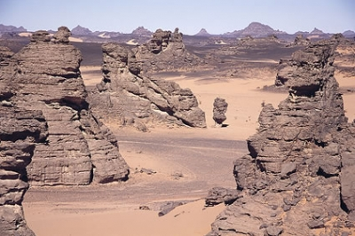
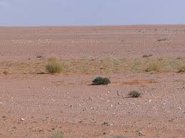
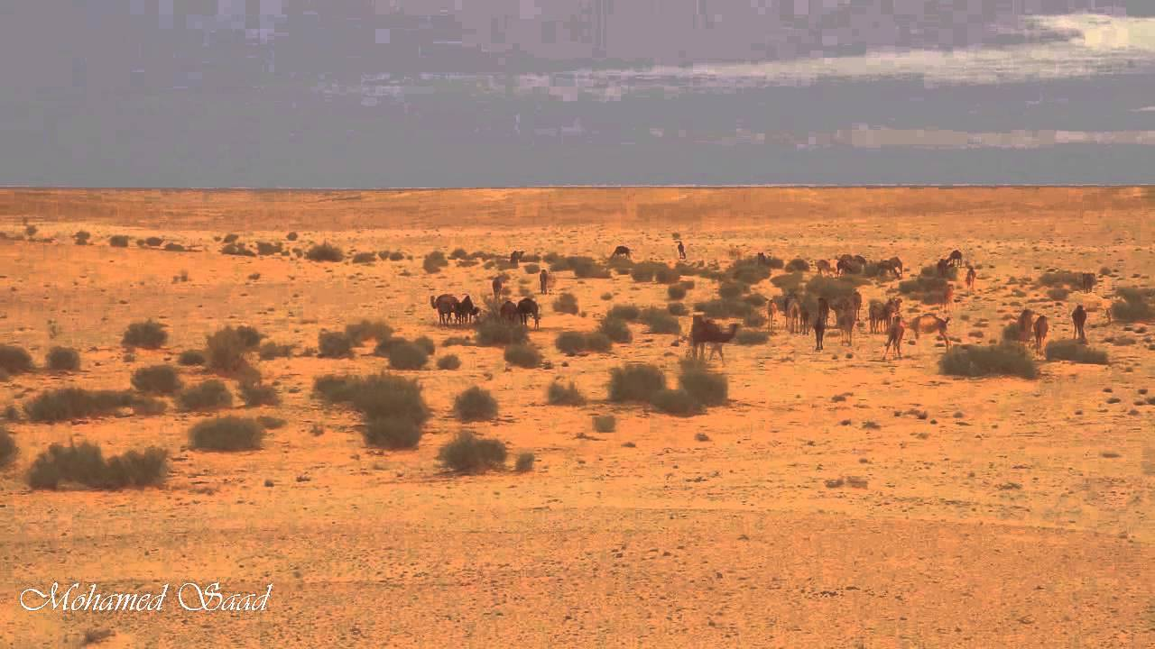
جيومورفولوجية الأراضي الجافة
أولا : الصحاري الصخرية Hamada
تعرف عادة باسم صحاري الحمادة وتتألف هذه الصحاري من سطوح صخرية تنكشف فيها الصخور الأصلية عادة مع وجود بعض البقع التي تغطيها الحصى والرمال.
وتوصف صحاري الحمادة :بأنها هضاب صخرية تحصر بينها أحواض رملية تسمى بأحواض العرق.
وتنشأ من جراء فعل تعرية الرياح؛ حيث تقوم بتعرية ونحت الصخور التي تواجهها وتنقل الحطام الصخري المفكك من مكان إلى أخر
الحمادة الحمراء
ليبيا
‏

Slide 12
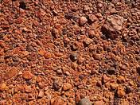
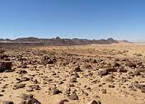
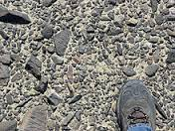
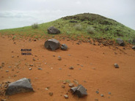
جيومورفولوجية الأراضي الجافة
ثانياً : الصحاري الحجرية Stony Deserts
تعرف عادة بصحاري الرق Reg في الجزائر والسرير في ليبيا وجمهورية مصر العربية، وتغطي سطوحها الحجارة المحطمة والحصى المتنوع.
وغالباً سهول الرق: سهول واسعة منبسطة لمسافات كبيرة , تنتشر فوقها الرواسب من الأحجار والحصى و الزلط، أما الرمال فأزيلت منها بفعل الرياح
الحمادة الحمراء
ليبيا
‏

Slide 13
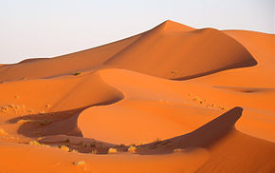
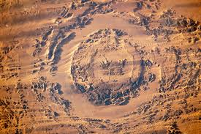
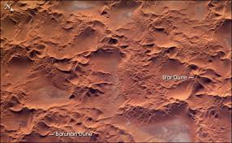
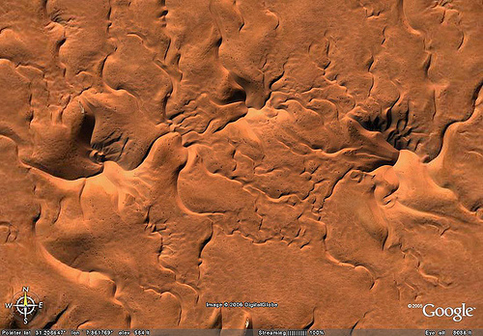
جيومورفولوجية الأراضي الجافة
ثالثاً: الصحاري الرملية Sandy Deserts
الصحاري الرملية وتعرف عادة بصحاري العرق Erg
إذاً هي: منطقة صحراوية تتكون من كثبان رملية ومن أمثلتها:
العرق الغربي الكبير (ويعرف أيضا بـ بحر الرمال الغربي) وهو منطقة صحراوية تقع في الجنوب الغربي للجزائر تمتد على مساحة 80,000 كم² وتتكون من كثبان رملية تصل حتى 300م طولا.
عرق الشبي المتواجد بصحراء مرزوݣة جنوب شرق المغرب.

Slide 14
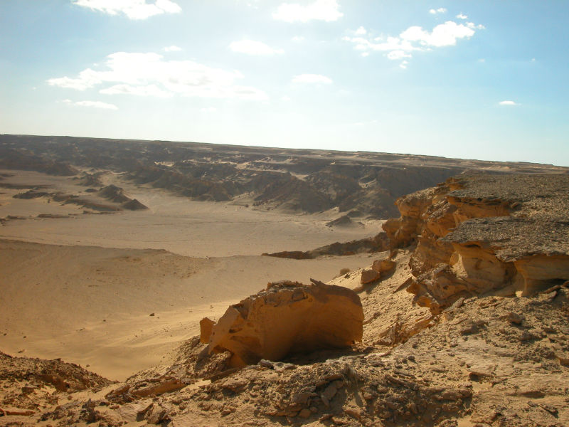
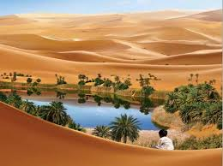
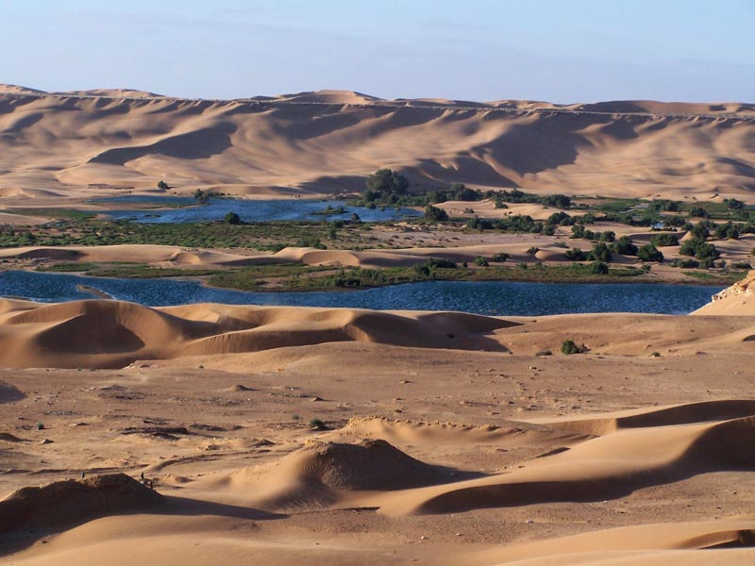
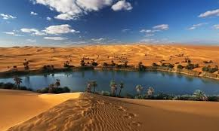
جيومورفولوجية الأراضي الجافة
رابعاً: المنخفضات والأحواض الصحراوية
المنخفضات والأحواض الصحراوية تتكون نتيجة نشاط عمليات التعرية الرياحية؛ وبخاصة عملية إزالة الرمال وتذريتها من السطح لفترات زمنية طويلة
وفي بعض الأحيان يتعمق قاع المنخفض ليصل إلى طبقات المياه الجوفية، فتظهر المياه على السطح وتكون الواحات القابلة للزراعة.
وفي أحيان أخري يؤدي رشح المياه إلى تكوين المستنقعات في قاع المنخفض

Slide 15
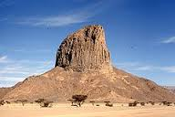
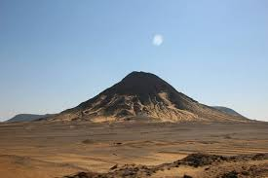
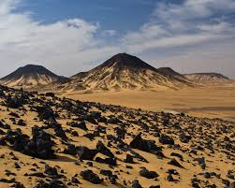
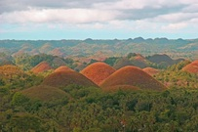
جيومورفولوجية الأراضي الجافة
خامساً: التلال المفردةHills Deserts
التلال المفردة : هي تلال قبابية أو مدببة الذرى وذات سفوح شديدة الإنحدار.
تتكون هذه التلال نتيجة إزالة الجزء الأكبر من السطح الصخري بفعل النحت الهوائي.
إذاً فهي تنشأ من جراء فعل تعرية الرياح؛ حيث تقوم بتعرية ونحت الصخور اللينة والضعيفة التي تواجهها وتنقل الحطام الصخري المفكك من مكان إلى أخر وتترك الصخر الصلب، ويطلق عليها ؟أحيانا القور.

Slide 16
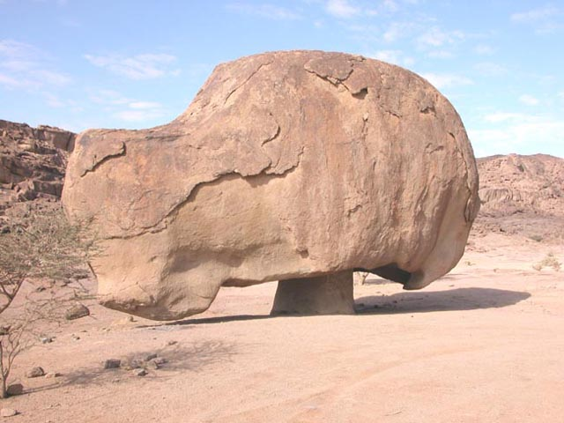
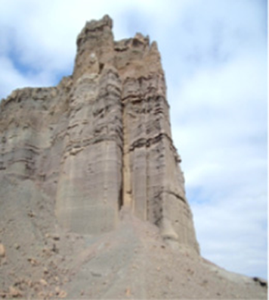
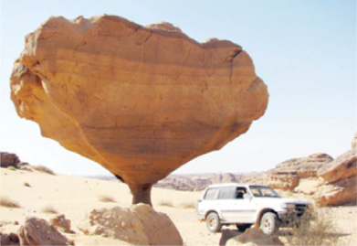
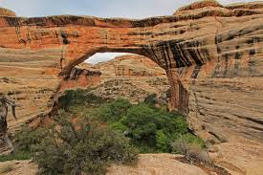
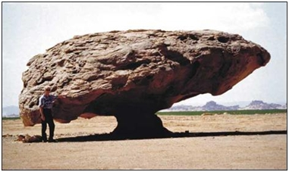
جيومورفولوجية الأراضي الجافة
سادساً: أشكال سطح الصحراء
تنشأ بفعل احتكاك الرياح لأسطح الصخور المختلفة في التكوين الجيولوجي ظاهرات جيومورفولوجية متنوعة تشكل المظهر العام لسطح الصحراء منها:
الموائد الصخرية Mesa
الأعمدة الصخرية
الشواهد الصخرية Buttee
الحافات الصحراوية
الجسور الطبيعية

Slide 17
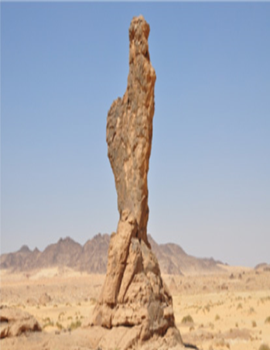
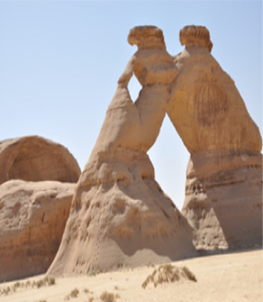
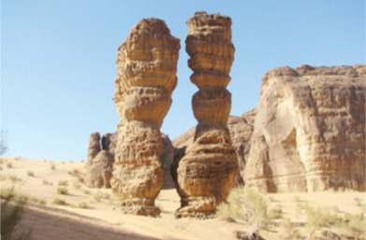
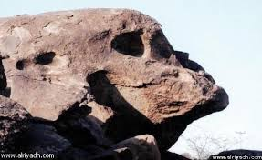
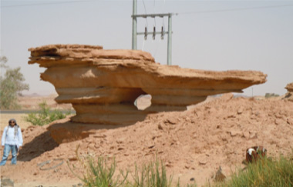
جيومورفولوجية الأراضي الجافة
تابع أشكال سطح الصحراء
تنشأ بفعل احتكاك الرياح لأسطح الصخور المختلفة في التكوين الجيولوجي ظاهرات جيومورفولوجية متنوعة تشكل المظهر العام لسطح الصحراء منها:
الموائد الصخرية Mesa
الأعمدة الصخرية
الشواهد الصخرية Buttee
الحافات الصحراوية
الجسور الطبيعية

Slide 18
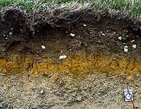
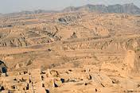
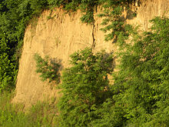
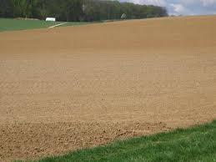
جيومورفولوجية الأراضي الجافة
سابعاً: رواسب اللويس Loess soil
اللويس كلمة ألمانية تطلق على تجمع الرواسب الدقيقة الذرات التي قامت بنقلها الرياح،
وتنتقل تلك الترسبات عبر مسافات طويلة بوساطة الرياح القوية والثابتة السرعة من مناطق جافة أو شبه جافة نحو أقاليم أكثر رطوبة؛ حيث تقوم الأمطار بإنزالها من الغلاف الجوي ثم تتراكم وتستقر في تلك الأقاليم.

Slide 19
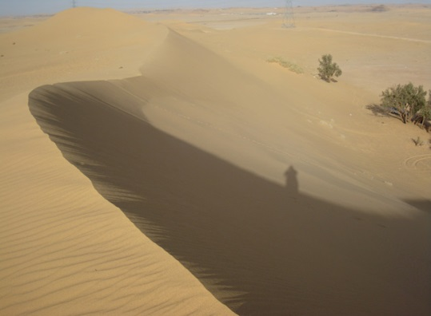
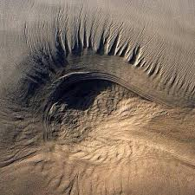
جيومورفولوجية الأراضي الجافة
ثامناً: الكثبان الرملية Sand dunes
وتنشأ الكثبان الرملية أيضا على طول مجاري الأنهار التي تجري فوق وديان عريضة في مناطق جافة أو شبه جافة حيث تقوم الرياح بنقل المواد الرملية وترسبها بشكل كثبان رملية.
تقسم الكثبان الرملية إلى:
الكثبان الاعتراضية: Transverse
الكثبان الطولية:
Longitudinal
الكثبان الرملية الثابتة
تتجمع الرواسب الرملية بشكل تلال متباينة في أحجامها وامتداداتها وأشكالها. يطلق على مثل هذا النوع من الرواسب اسم الكثبان Dunes. وتتحرك هذه الكثبان عادة بصورة بطيئة مع الاتجاه الذي تهب إليه الرياح، وتختلف الكثبان كثيرا في أحجامها من أمتار قليلة في الارتفاع وعدة أمتار في الامتداد إلى أن يزيد ارتفاع البعض منها أكثر من 200 مترا ويزيد ارتفاع قواعدها عن 900 مترا. ويتراوح ارتفاع معظم الكثبان الرملية في حدود 30 مترا.

Slide 20
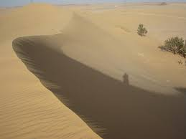
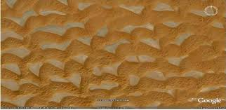
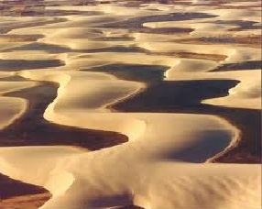
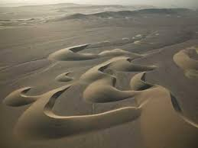
جيومورفولوجية الأراضي الجافة
الكثبان الاعتراضية Transverse
وهي التي يكون امتدادها العام عموديا مع الاتجاه العام للرياح في المنطقة، وتنشأ من رياح معتدلة في سرعتها وتهب من اتجاه واحد. ومن أمثلتها التموجات الرملية وسلاسل الكثبان الرملية الاعتراضية والتي تتكون من سلاسل من كثبان ذوات قمم متموجة, ويتصف جانبها المواجه للرياح بأنه ذو درجة انحدار قليلة في حين تزداد شدة الانحدار على الجانب الأخر المعاكس للرياح.
وتتحول هذه السلاسل في المناطق التي لا يكون وجود الرمل فيها كافيا إلى تلال هلالية الشكل تعرف باسم الكثبان الهلالية البارخان Barchan’s وتمتد اذرع البارخان مع الاتجاه العام لهبوب الرياح, ويكون الجانب المواجه للرياح من الكثبان الهلالية مقوسا وذو درجة انحدار قليلة في حين يكون الجانب الأخر مقعرا وشديد الانحدار.
الكثبان الهلالية ‏

Slide 21
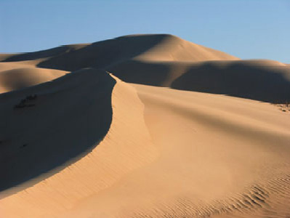
جيومورفولوجية الأراضي الجافة
الكثبان الطولية Longitudinal
وتمتد هذه بشكل سلاسل من الرواسب الرملية بصورة موازية للاتجاه العام للرياح السائدة
وتعرف هذه الكثبان باسم الكثبان السيفية Sief ويصل ارتفاع بعض كثبان السيف في بحر الرمل في مصر إلى حوالي 100 متر ويصل بعضها في إيران إلى حوالي 210 مترا ويبلغ مقدار عرض كثبان السيف ستة أضعاف ارتفاعها عادة. ويكون ظهر بعض الكثبان الطويلة عريضا فتعرف آنذاك باسم كثبان (ظهر الحوت).

Slide 22
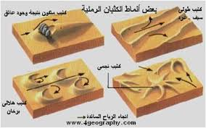


جيومورفولوجية الأراضي الجافة
الكثبان الرملية الثابتة
وتنشأ هذه الكثبان في المناطق التي تهب فيها الرياح من كل الجهات، حيث تتحول الكثبان الهلالية إلى ما يعرف باسم الكثبان الثابتة، ويعتقد بعض الباحثين أن السبب الرئيسي في ثبات بعض الكثبان الرملية هو قلة مصادر الرمال التي تتزود بها.

Slide 23
To Be Continued

